Slide 1

Hàm strcpy,strncpy
- sao chép chuỗi

Slide 2
Hàm strcpy
Để sử dụng các hàm này, ta phải khai báo dòng lệnh sau:
#include <string.h>
Sao chép nội dung chuỗi nguồn vào chuỗi đích, nội dung của chuỗi đích sẽ bị xóa.
strcpy(char *đích, char *nguồn);

Slide 3
Hàm strcpy
Ví dụ: strcpy(s1, s2): Sao chép Chuỗi s2 vào s1
void main()
{
char str1[20], str2[20];
cout<<"nhap chuoi 1:"; gets(str1);
strcpy(str2,str1);
cout<<"\nXuat chuoi 2:"; puts(str2);
}

Slide 4
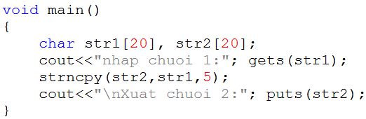
Hàm strncpy
Chép n ký tự từ chuỗi nguồn sang chuỗi đích. Nếu chiều dài nguồn < n thì hàm sẽ điền khoảng trắng cho đủ n ký tự vào đích.
strncpy(char *đích, char *nguồn, int n);
Ví dụ:

Slide 5


Hey! Coding is easy!
END

